Slide 1
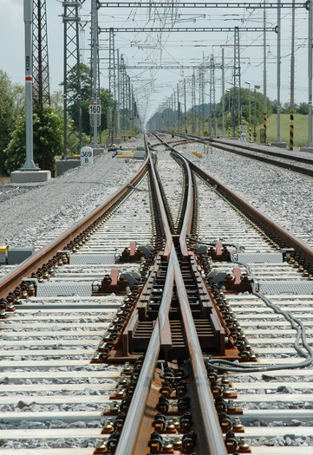
Studie proveditelnosti železničního uzlu Brno
Základní přehled navrhovaných variant řešení přestavby ŽUB
základní principy hodnocení
30. 10. 2017, Brno

Slide 2

Členění variant řešení přestavby ŽUB
BP
Zachování stávajícího uspořádání ŽUB
Zachování hlavního nádraží ve stávající poloze a parametrech
A
Společný průtah pro osobní a nákladní dopravu
Realizace hlavního nádraží v nové poloze (stávající dolní nádr.)
B
Oddělený průtah pro osobní a nákladní dopravu
Realizace hlavního nádraží přestavbou a rozšířením stávajícího
Zkapacitnění a zvýšení rychlosti trati přes Černovice a Slatinu
Řada alternativ zapojení tratí od Přerova a Veselí nad Moravou
Zachování stávající kapacity železničních tratí a stanic
Notes:
Jednotlivé body budou dále rozebrány podrobněji.

Slide 3
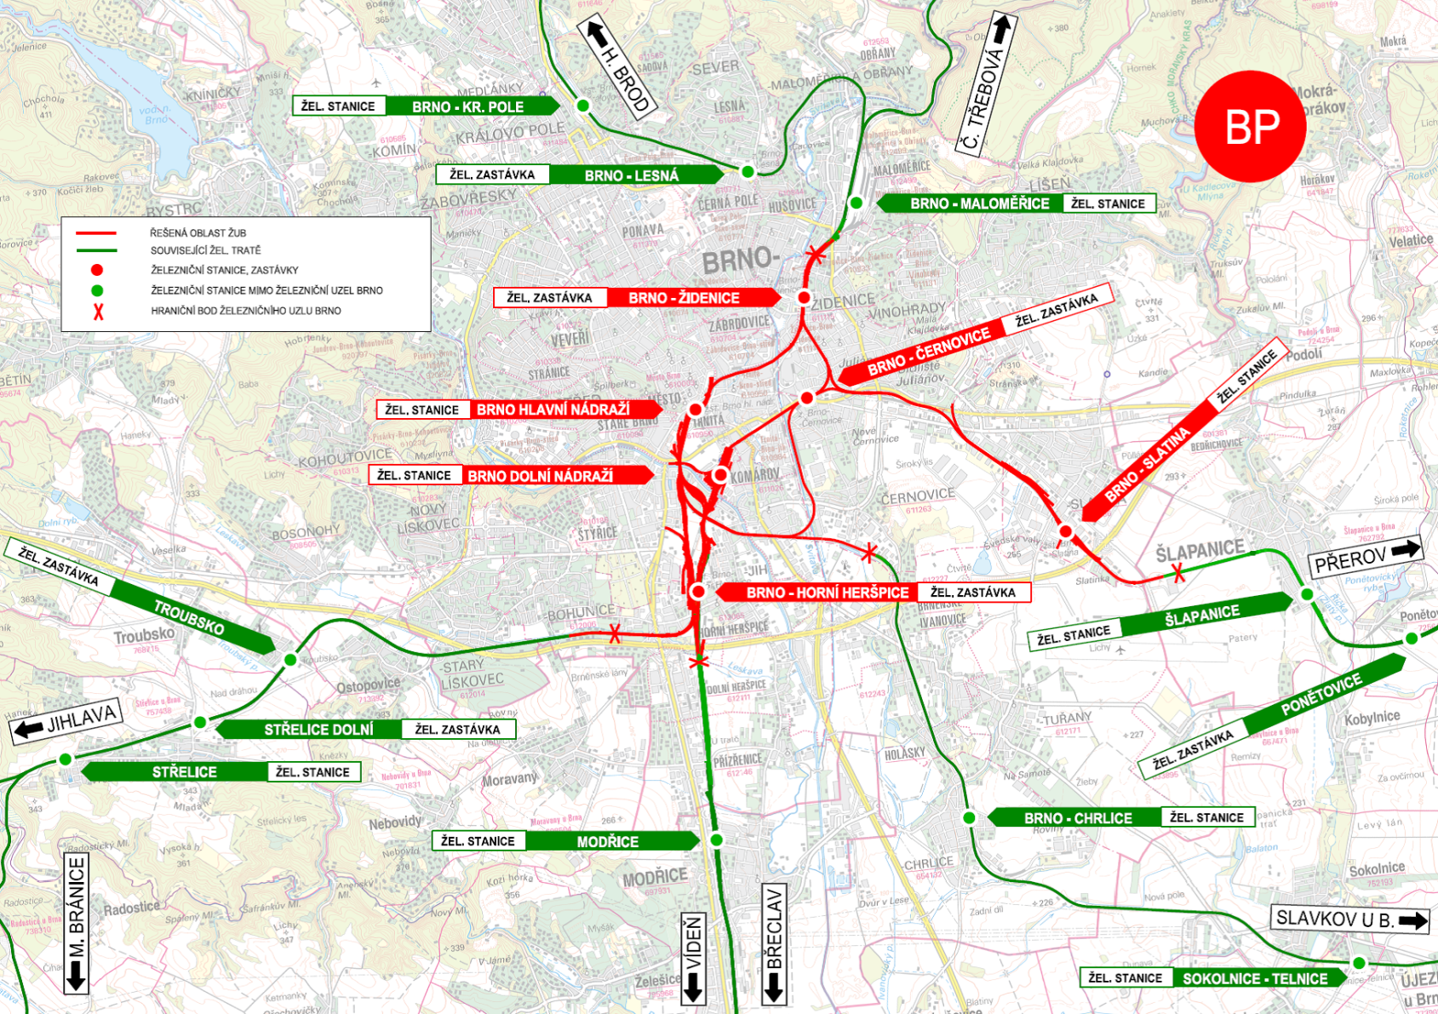
Varianta Bez projektu
Notes:
Jednotlivé body budou dále rozebrány podrobněji.

Slide 4
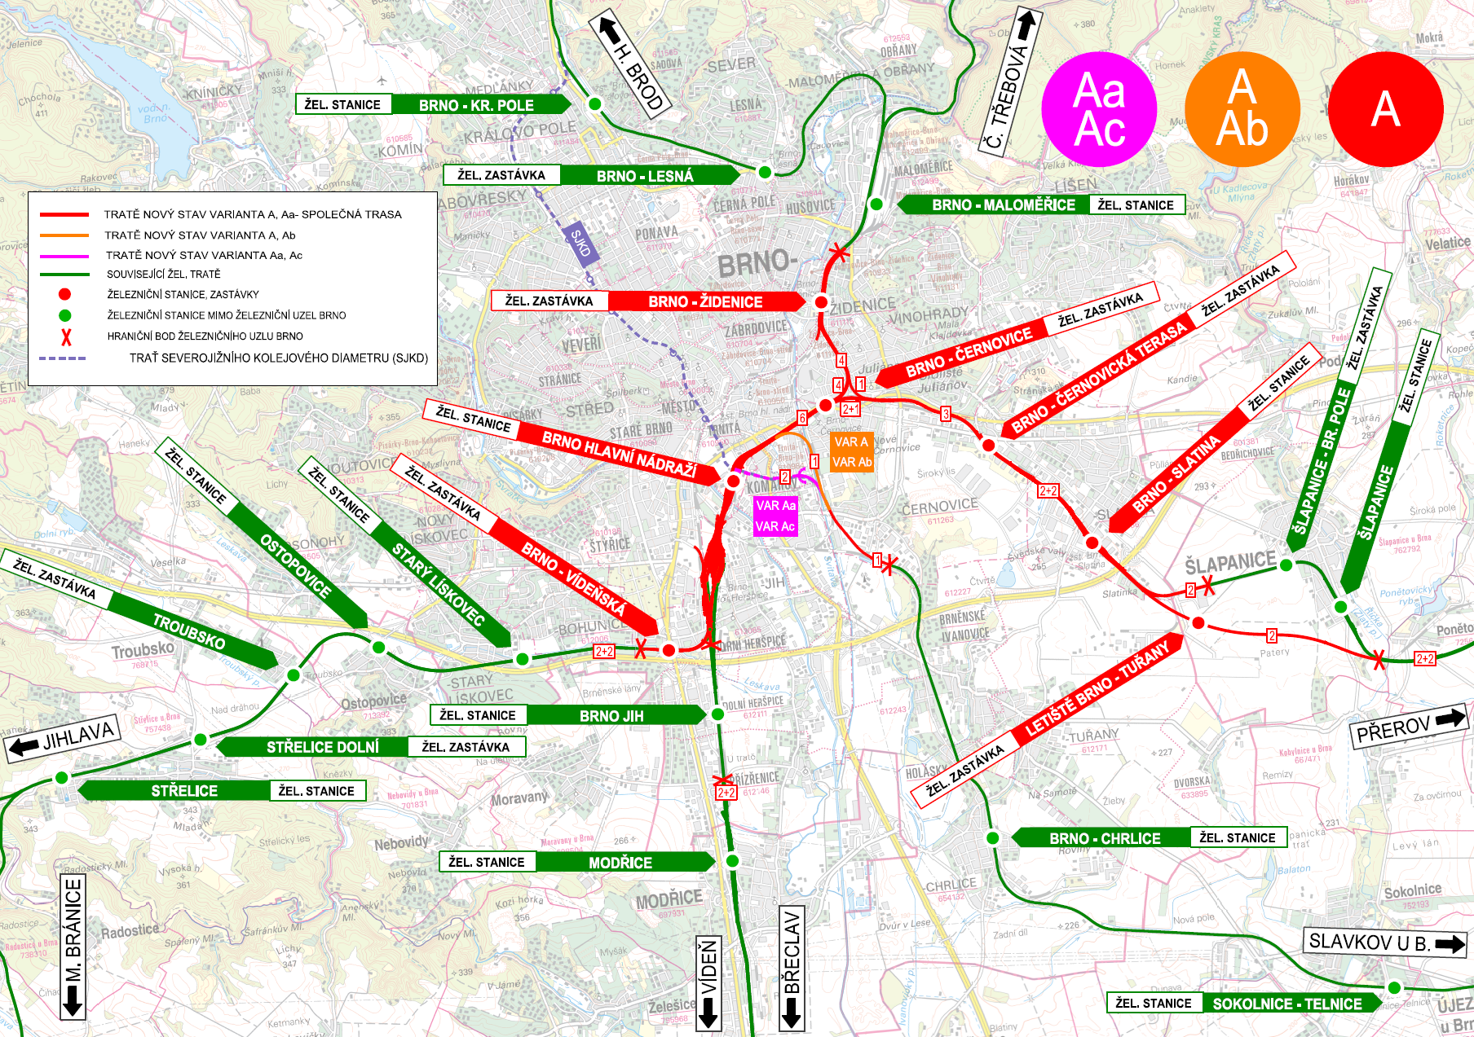
Varianta A – koncepce uspořádání ŽUB
Notes:
Jednotlivé body budou dále rozebrány podrobněji.

Slide 5
Varianta A – alternativy
Detail řešení zapojení železniční trati od Chrlic
Detail řešení zapojení železničních tratí od Břeclavi a od Střelic
Notes:
Jednotlivé body budou dále rozebrány podrobněji.

Slide 6
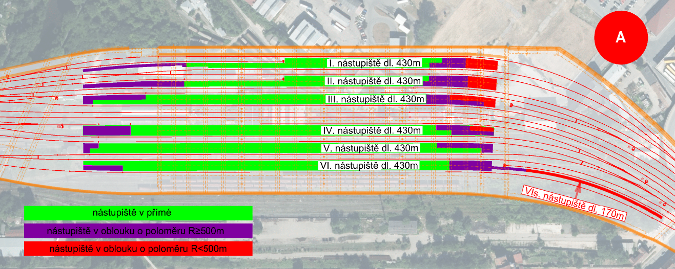

Varianta A – hlavní nádraží, 1. část
Notes:
Jednotlivé body budou dále rozebrány podrobněji.

Slide 7
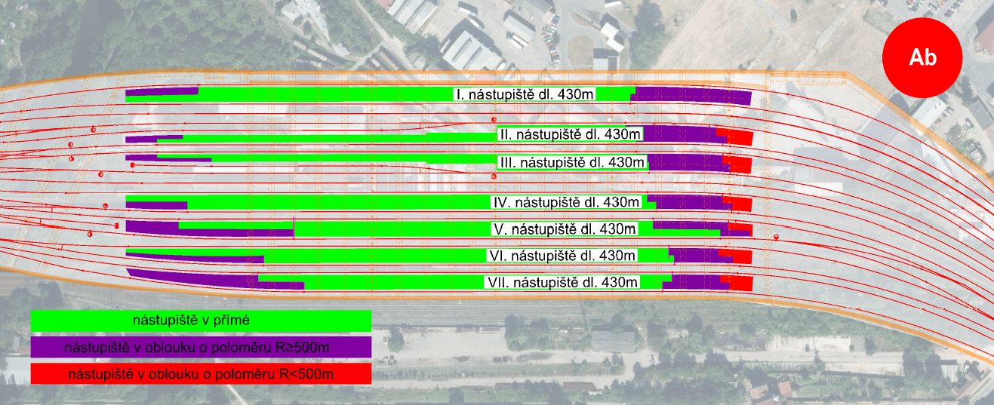
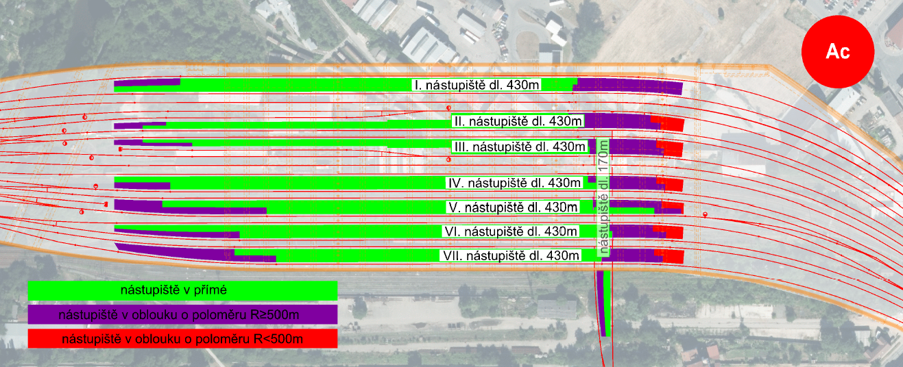
Varianta A – hlavní nádraží, 2. část
Notes:
Jednotlivé body budou dále rozebrány podrobněji.

Slide 8
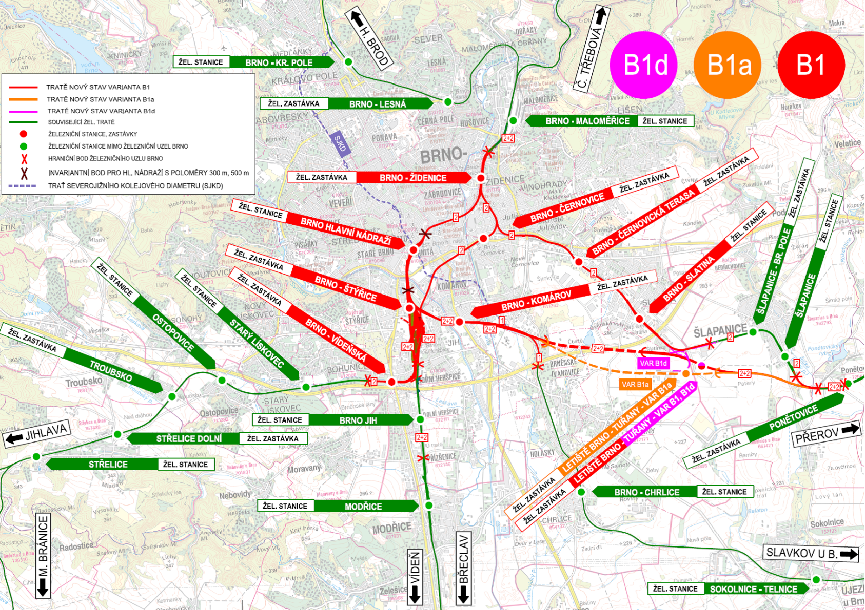
Varianta B – koncepce uspořádání ŽUB (1)
Notes:
Jednotlivé body budou dále rozebrány podrobněji.

Slide 9
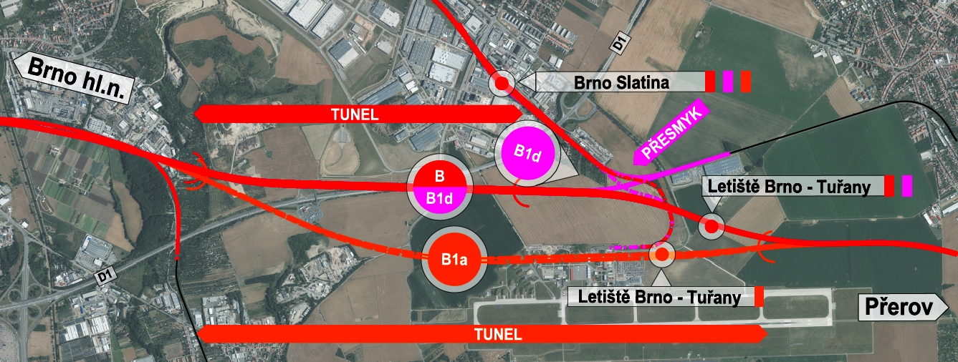
Varianta B – alternativy B1,B1a, B1d
Schématické znázornění rozdílů vedení tratí od Přerova a od Veselí nad Moravou
v oblasti Letiště Tuřany v alternativách B1, B1a, B1d
Notes:
Jednotlivé body budou dále rozebrány podrobněji.

Slide 10
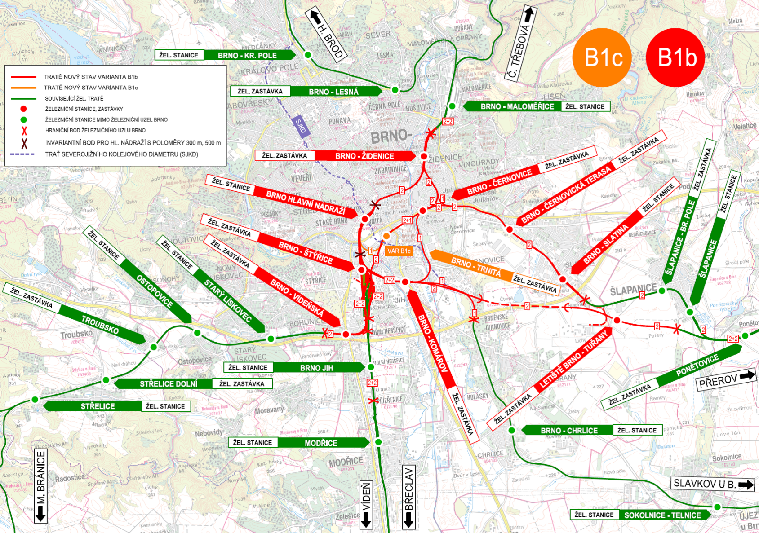
Varianta B – koncepce uspořádání ŽUB (2)
Notes:
Jednotlivé body budou dále rozebrány podrobněji.

Slide 11
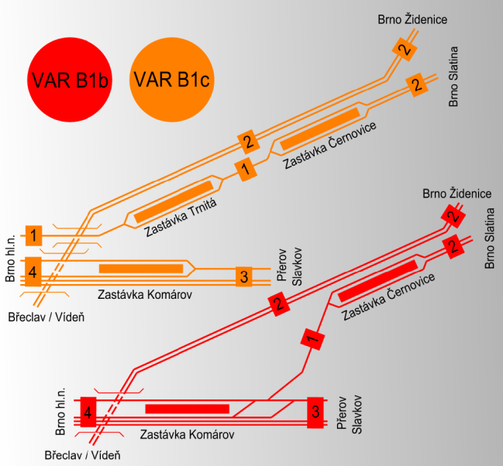
Varianta B – alternativy B1b, B1c
Schéma řešení zapojení tratí od Přerova a od Veselí nad Moravou do ŽUB
v alternativách B1b a B1c
Notes:
Jednotlivé body budou dále rozebrány podrobněji.

Slide 12
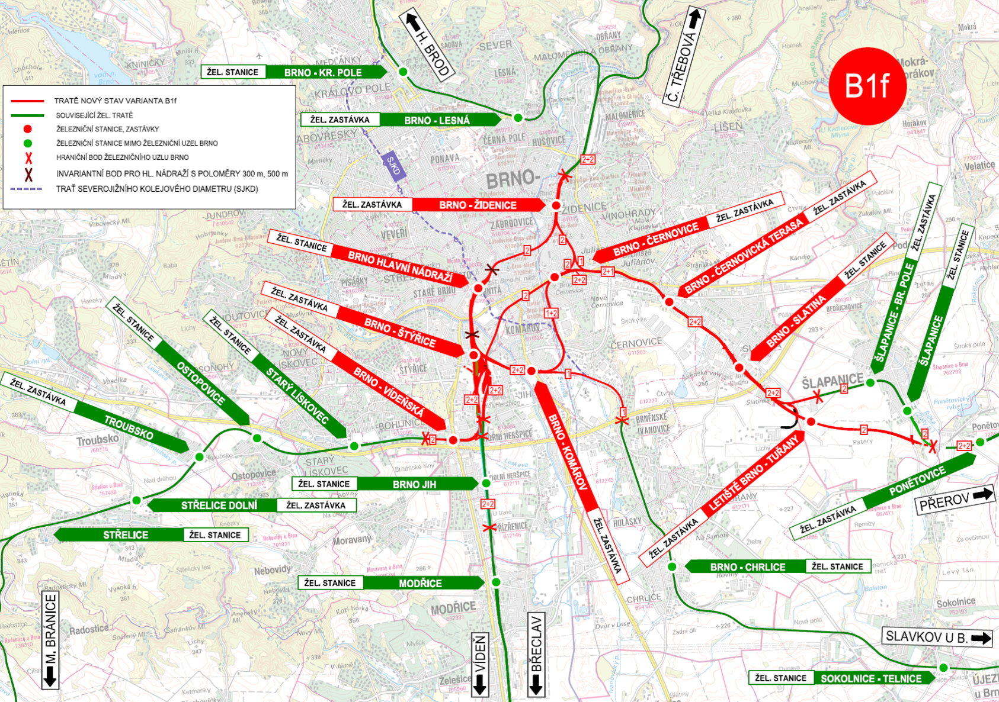
Varianta B – koncepce uspořádání ŽUB (3)
Notes:
Jednotlivé body budou dále rozebrány podrobněji.

Slide 13
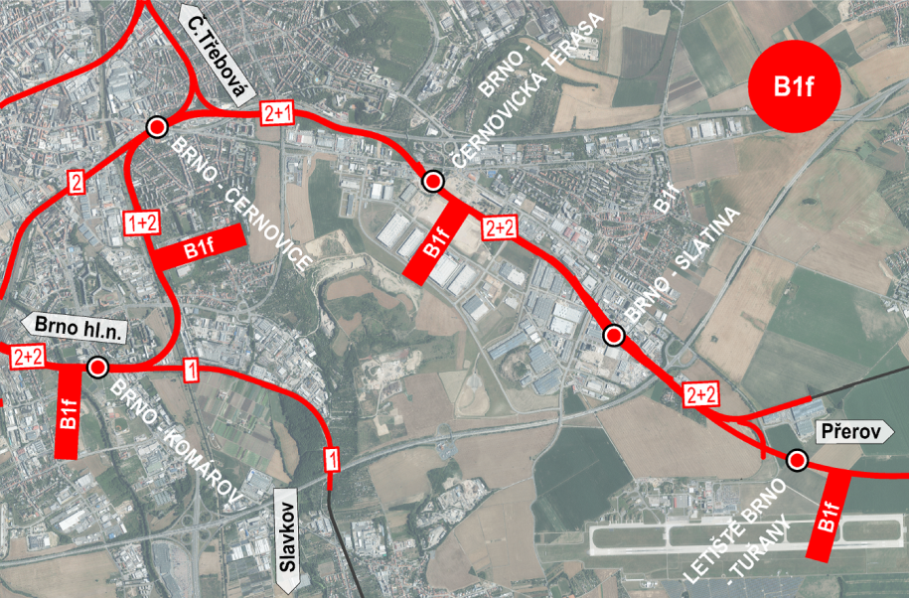
Varianta B – alternativa B1f
Schéma řešení zapojení tratí od Přerova a od Veselí nad Moravou do ŽUB v alternativě B1f
Notes:
Jednotlivé body budou dále rozebrány podrobněji.

Slide 14
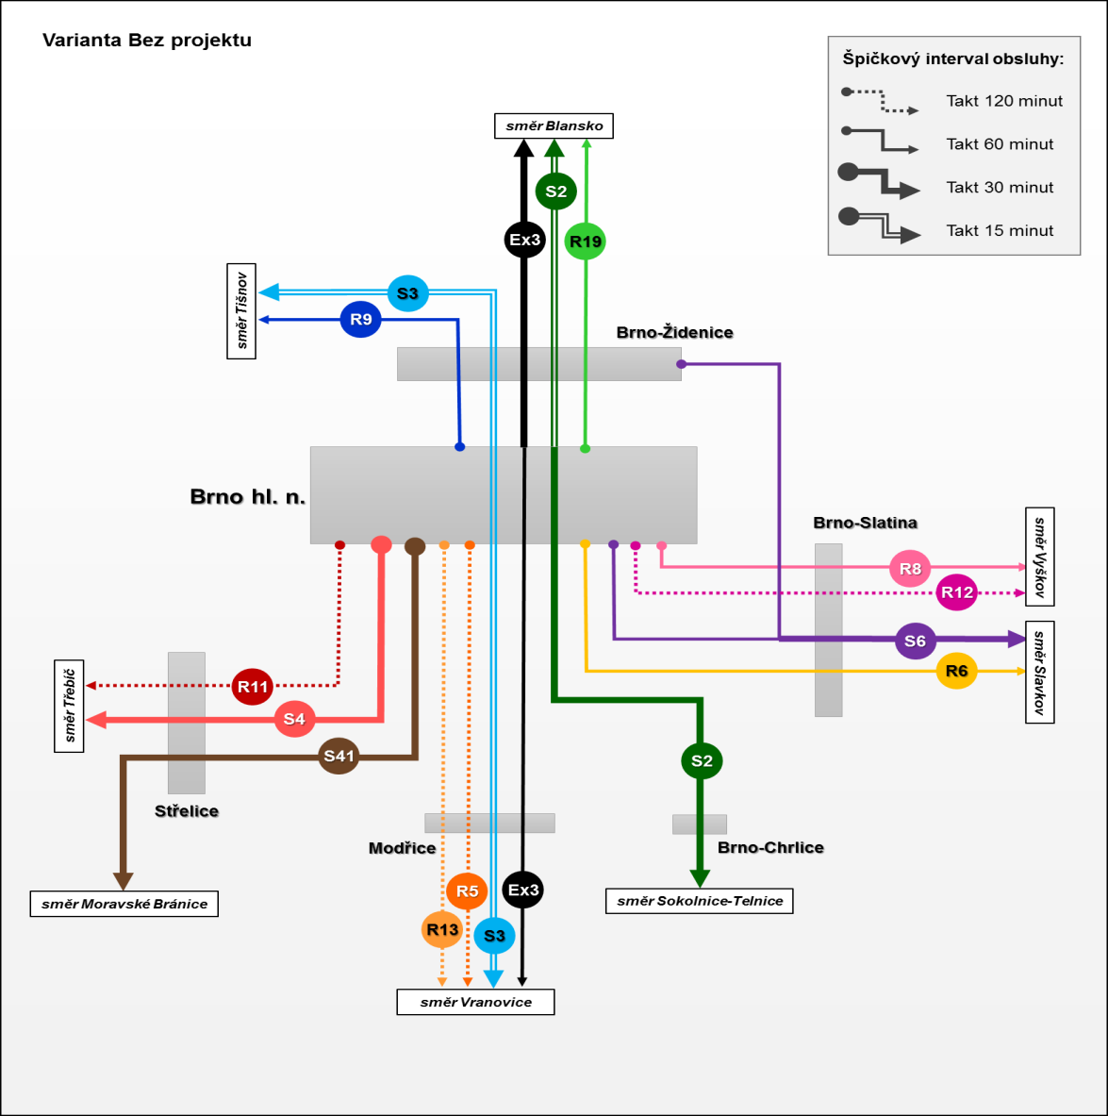
Koncepce železniční osobní dopravy (1)
Varianta Bez projektu
Podobná stávající koncepci
Kapacitní omezení neumožňují požadované navýšení počtu spojů
Neumožňuje zkrácení jízdních dob
Projektové varianty
Navýšený počet spojů a zkrácení jízdních dob pro linky na tratích Brno – Přerov a Brno – Veselí n.M.
Zkrácení jízdních dob a dílčí navýšení počtu spojů u ostatních regionálních a dálkových linek
Dílčí rozdíly mezi variantami
Notes:
Jednotlivé body budou dále rozebrány podrobněji.

Slide 15
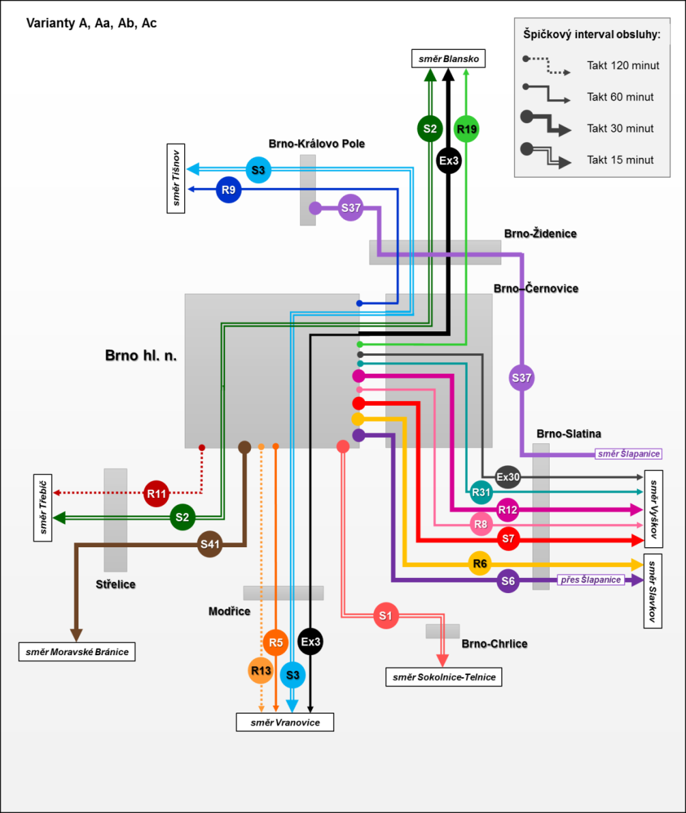
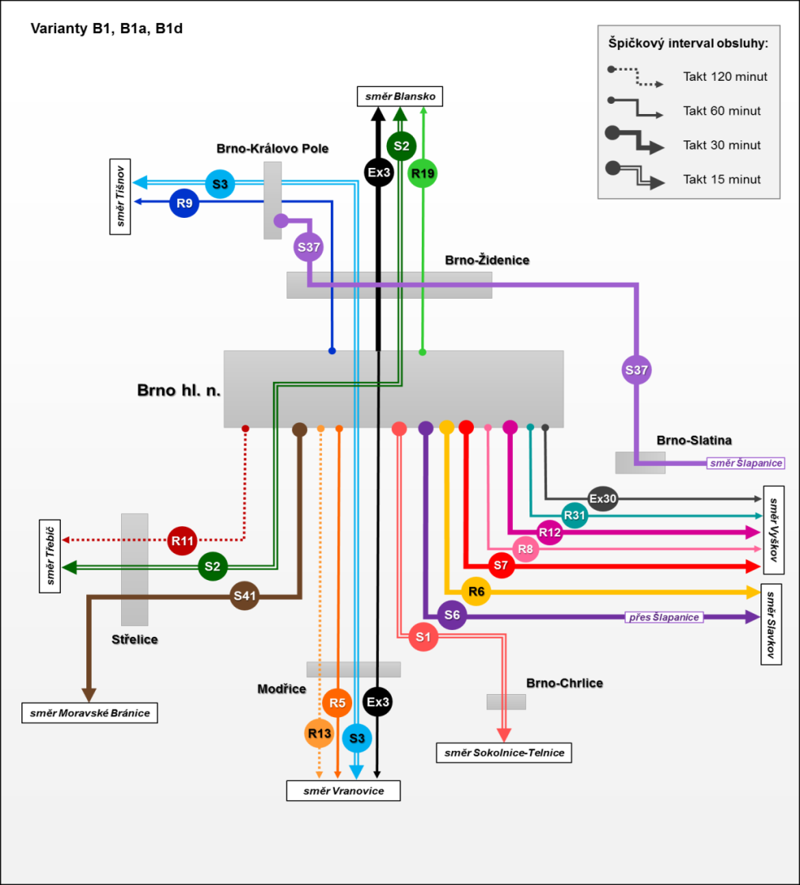
Koncepce železniční osobní dopravy (2)
Notes:
Jednotlivé body budou dále rozebrány podrobněji.

Slide 16
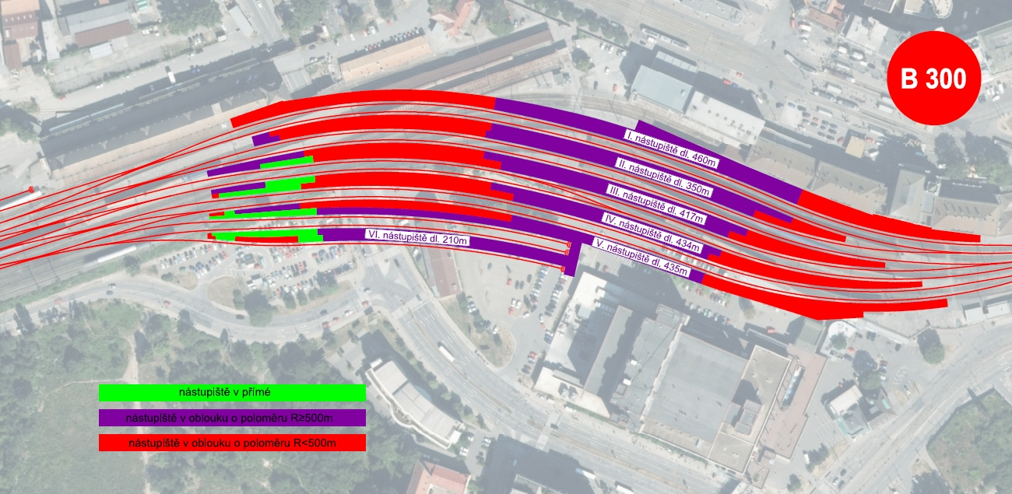
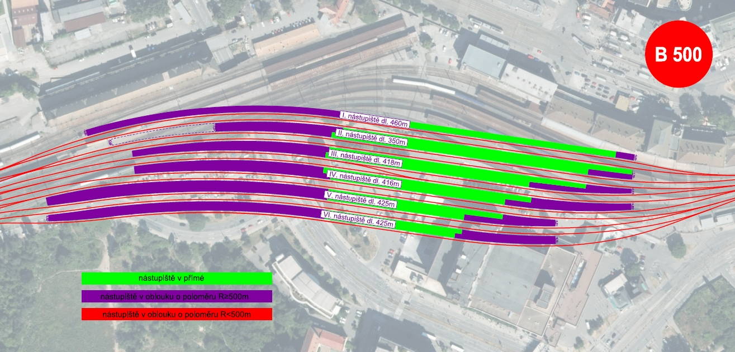
Varianta B – hlavní nádraží
Notes:
Jednotlivé body budou dále rozebrány podrobněji.

Slide 17
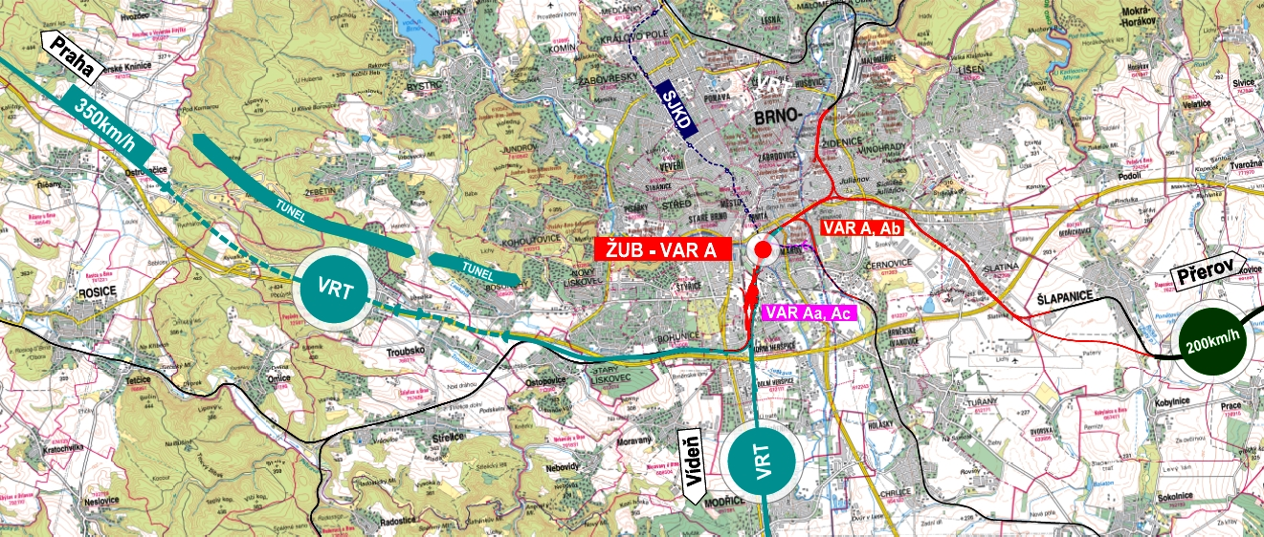
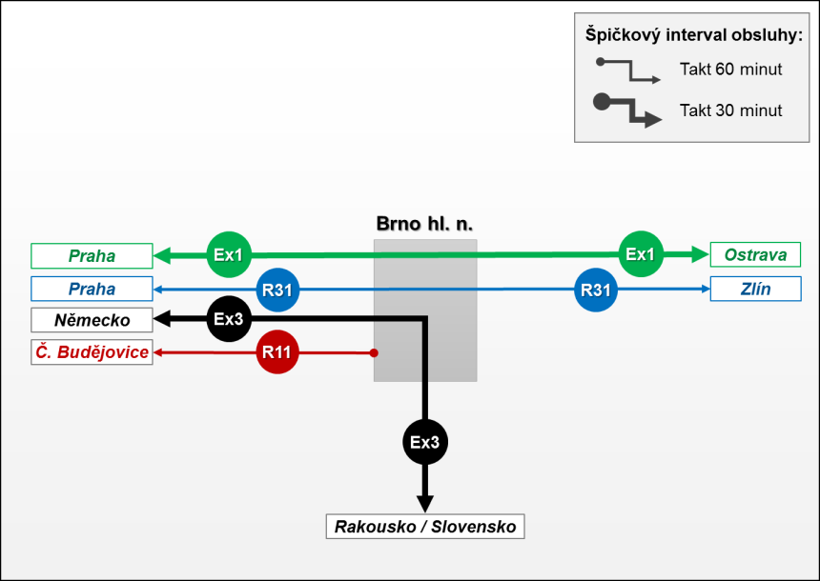
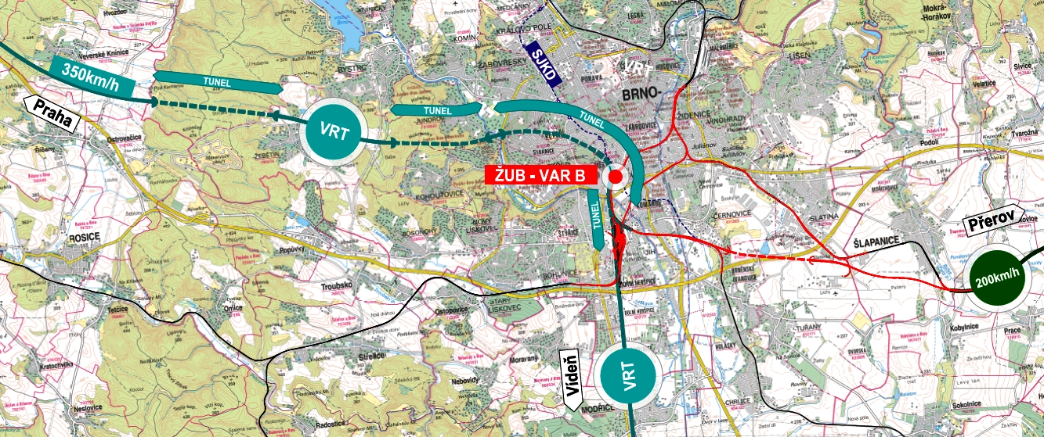
Zapojení vysokorychlostních tratí do ŽUB
Varianta A
Varianta B
V BP není možné
Notes:
Jednotlivé body budou dále rozebrány podrobněji.

Slide 18
Vyhodnocení dosahovaných parametrů
Investiční a provozní náklady
Přepravní ukazatele
Dopravní ukazatele
Dopady do území a životního prostředí
Notes:
Jednotlivé body budou dále rozebrány podrobněji.

Slide 19
Celkové zhodnocení nákladů a přínosů
Závěry a doporučení
Plnění stanovených cílů
Dosahované celospolečenské přínosy
Dosahovaná ekonomická efektivita
Rizikovost variant
Notes:
Jednotlivé body budou dále rozebrány podrobněji.

Slide 20
Celkové zhodnocení nákladů a přínosů
Varianty | A | Aa | Ab | Ac |  | B1 | B1a | B1b | B1c | B1d | B1f
Celkové investiční náklady [mld. Kč] | 42,1 | 44,1 | 43,1 | 45,4 |  | 53,0 | 56,5 | 47,8 | 49,0 | 51,6 | 41,9
Notes:
Jednotlivé body budou dále rozebrány podrobněji.

Slide 21
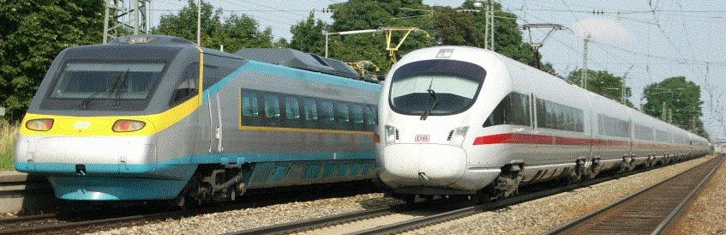
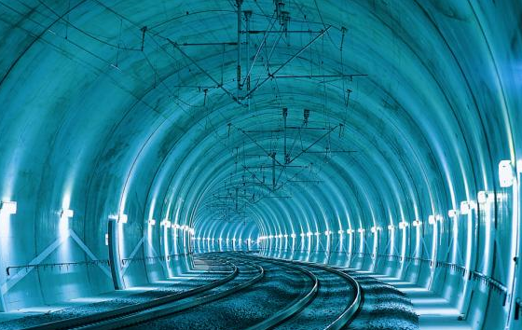
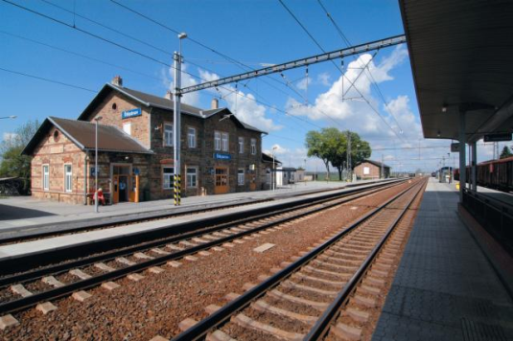
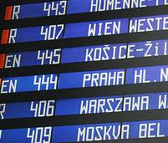
Děkuji za pozornost!

